Slide 1
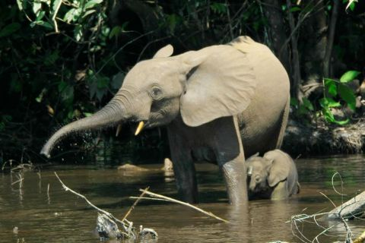
Ряд Хоботні
Підготувала
учениця 8 класу
Павліковська Оксана

Slide 2
Біологічна класифікація
Домен: Ядерні (Eukaryota)
Царство: Тварини (Metazoa)
Тип: Хордові (Chordata)
Інфратип: Хребетні (Vertebrata)
Клас: Ссавці (Mammalia)
Інфраклас: Плацентарні (Eutheria)
Надряд: Афротерії (Afrotheria)
Ряд: Хоботні (Proboscidea)

Slide 3
Загальна характеристика Хоботних
Хоботні відносяться до плацентарних ссавців, а їхню назву визначено головною відмітною ознакою цих тварин, тобто наявністю у них хобота. В даний час хоботні представлені тільки сімейством слонів. Вимерлими представниками хоботних є мамонти і мастодонти.
Ноги у слонів колоноподібні і закінчуються п’ятьма пальцями, частково зрощеними між собою. На пальцях є невеликі копита.

Slide 4
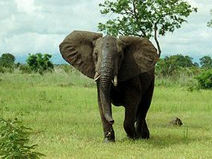
Хобот слонів
Хобот являє собою верхню губу і ніс, що зрослися між собою. Він складається з сухожиль і м’язів, завдяки чому володіє значною силою. Через коротку шию, рухи голови у слона сильно обмежені і тому хобот є дуже важливим органом. З його допомогою слони піднімають предмети із землі, зривають листя з дерев.

Slide 5
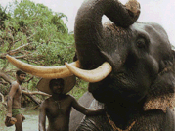
Бивні слона
Бивні слона – це довгі вигнуті різці. Бивень приблизно на одну третину прихований у черепі.

Slide 6
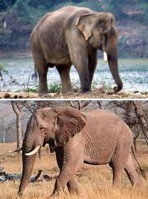
Череп слонів має значні розміри. Однак його мозкова частина в порівнянні з тілом має скромні розміри. Мозок у слона важить 5 кг, що приблизно складає 1/500 від маси його тіла.
Всі представники хоботних є рослиноїдними тваринами. Велику роль у процесі травлення у них відіграє кишкова мікрофлора.
Слони приручаються, але зазвичай не розмножуються в неволі.
Отже, найвиразнішими ознаками хоботних є:
1) великі розміри тіла і потужні кінцівки
2) зрощення ніздрів та верхньої губи у хобот
3) надмірний розвиток верхніх різців і формування бивнів.

Slide 7
Індійський слон
Індійський слон менший за африканського. Вуха індійського слона невеликі, вони витягнуті вниз і загострені. Вже 5 500 років як людина приручила індійського слона для використання його у якості тяглової сили.
Ряд - Хоботні
Родина - Слонові
Рід/Вид - Elephas maximus

Slide 8
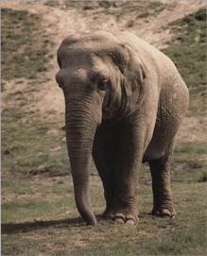
Основні дані
РОЗМІРИ
Довжина: 5,5-6,4 м.
Висота: 2,5-3 м.
Маса: до 5 000 кг.
РОЗМНОЖЕННЯ
Статеве дозрівання: з 8-12 років.
Шлюбний період: у сезон дощів.
Вагітність: 20-21,5 місяці.
Кількість дитинчат: зазвичай 1.

Slide 9

СПОСІБ ЖИТТЯ
Звички: самці зазвичай тримаються поодинці, самки з дитинчатами - стадами.
Їжа: трава і листя, плоди та гілля дерев, кора і корені.
Звуки: роздратована тварина голосно трубить.
Тривалість життя: близько 60 років.
СПОРІДНЕНІ ВИДИ
Підвиди індійського слона:
1) Цейлонський
2) Індійський
3) Суматранский
4) Малайський

Slide 10
ЧИ ТОБІ ВІДОМО, ЩО...
Індійський слон охоче купається і добре плаває. Хобот він часто використовує для дихання під водою.
На кінці хобота розташовані ніздрі і пальцеподібні вирости. У індійського слона на хоботі є 1 виріст, а в африканського - 2.
У важких життєвих ситуаціях слон плаче, як людина. Слонів, які плачуть, також можна спостерігати і в неволі.
Слони видають звуки низької частоти, яких людина не чує. Голос свого родича інші слони чують на відстані до 19 км.

Slide 11
Африканський слон
Африканський слон— саме велике із сучасних наземних тварин. Маса старих самців досягає 7, 5 т. Однак, незважаючи на масивне додавання, слон разюче рухливий, легкий у рухах, без квапливості швидкий. Він прекрасно плаває, причому над поверхнею води залишається тільки чоло й кінчик хобота, без видимих зусиль переборює крутий підйом, вільно почуває себе серед скель. Разюче видовище – череда слонів у лісі.

Slide 12
Основні дані
РОЗМІРИ
Висота: 4 м.
Маса: до 7 тонн.
Рекордна довжина бивнів: до 3,5 м
РОЗМНОЖЕННЯ
Статеве дозрівання: з 10 років.
Вагітність: 20 - 22 місяці.
Кількість дитинчат: зазвичай 1.
СПОСІБ ЖИТТЯ
Батьківщина: тропічна Африка
Звички: самки з потомством живуть стадами, а самці – відокремлено.
Їжа: трава, гілки, кора дерев, плоди,підземні бульби і водяна рослинність.
Тривалість життя: 60 років

Slide 13
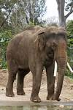
Фантастичні історії про слонів
Про слонів дотепер існують багато фантастичних розповідей.
Так, нерідко говорять, що слони нібито бояться мишей, які можуть залізти до них у хобот. Не важко уявити собі, що може трапитися з такою мишею: адже коли слон дує, зі струменем повітря, що вилітає з хобота, летять камені набагато більші ніж миші.

Slide 14
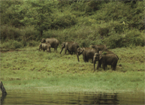
Слони вмирають, як і всі інші тварини, і ніяких цвинтарів з величезною кількістю слонової кістки не існує.
Настільки ж фантастичні розповіді про танцюючих диких слонів, їхньому надзвичайному довголітті й феноменальній пам’яті.

Slide 15
Використана література
О. Ф. Цеханська, Д. Г. Стрєлков «Енциклопедія «Світ тварин»»
Р. Капоралі, С. Дзуддас «Енциклопедія «Таємниці живої природи»»
С. Попадюк, Л. Аленіна, Л. Волга, О. Погребний «Велика ілюстрована енциклопедія школяра»

